Slide 1
Terminal
Grupo 12 - Integrantes:
Carranza, Lucas
Izaguirre, Liam
Perez Zavala, Sofía
Vaernet, Ian

Slide 2
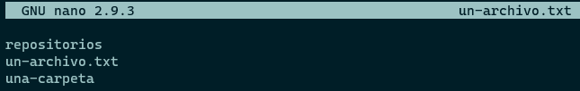
¿Qué es la terminal?
Es un programa presente en todos los sistemas operativos que permite a los usuarios dar instrucciones mediante texto.
Interfaz gráfica
Formas de dar órdenes al sistema
Terminal
Comandos
Orden que el SO interpreta y ejecuta
Entrada
Salida
Error
Notes:
La terminal o Interfaz de línea de comandos (CLI) es un programa presente en todos los sistemas operativos que permite a los usuarios dar instrucciones mediante texto.
Existen 2 maneras de comunicarnos con la computadora y dar órdenes al sistema: la que normalmente utilizamos es la interfaz gráfica, con la cual interactuamos a través del mouse. Sin embargo, las acciones que realizamos normalmente, como crear, mover o eliminar carpetas y archivos, ejecutar programas, etc. también las podemos llevar a cabo a través de la terminal.
Para dar instrucciones a la computadora, en la terminal utilizamos comandos. Un comando es una orden que los usuarios le damos a la computadora, y que el sistema operativo se encarga de interpretarlo y ejecutarlo. Además, al ejecutar acciones utilizando la interfaz gráfica, si bien no lo vemos, en realidad siempre se están ejecutando comandos por detrás.
Cada vez que ejecutamos una orden, el sistema operativo abre automáticamente tres interfaces de tipo estándar:
● Entrada estándar: se refiere al archivo o medio por el que un comando recibe su entrada. Por defecto, es el teclado.
● Salida estándar: se refiere al archivo o medio a través del cual un comando presenta sus resultados. Por defecto, es la pantalla, y más específicamente la ventana en la que se está ejecutando la terminal.
● Error estándar: se refiere al archivo o medio por el que un comando presenta los mensajes de error (por defecto, también es la pantalla).
Script: es un conjunto de comandos. Un script puede estar conformado por 1 o más comandos

Slide 3
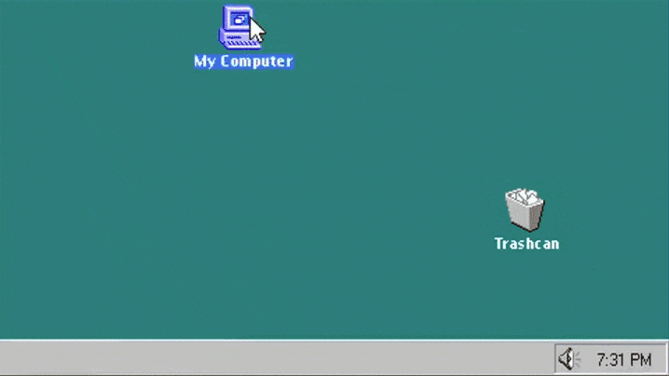
Ventajas
Complejo = > Sencillo
Comandos rápidos
limpia
distracciones
Compatibilidad
¿Tiene desventajas?
Notes:
Ventajas:
Los comandos son más rapidos que en una interfaz grafica.
Podemos lograr algo muy complejo de forma sencilla.
Los comandos no se actualizan, es decir, siguen siendo compatibles a lo largo del tiempo.
Es más limpia y sin distracciones
Más productividad
Desventajas, a simple vista parecería que no, pero:
Podemos hacer mucho daño si no la sabemos utilizar bien o sin supervisión
Puede ser complicada de entender al principio por manejarse con una interfaz a la que no solemos estar acostumbrados

Slide 4
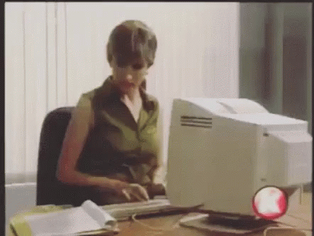
Historia
Líneas de texto simple
MAINFRAMES (1960)
Teletipo
UNIX (1970)
Línea de comandos
Wildcards
Nuevas funcionalidades
CP/M - DOS (1970)
CLI
APPLE - MS (1980)
Mouse
GUI
Notes:
En los primeros años de las computadoras, existían los denominados mainframes,en los cuales el control de la ejecución de los programas se hacía desde lugares especiales (normalmente ubicados cerca del computador), donde el administrador escribía la orden en el teclado y recibía la respuesta impresa en papel. Estos sistemas basados en teletipos dieron origen a la primera forma eficiente de interactuar con computadores: líneas de texto simple.
Con la llegada del sistema operativo Unix a inicios de la década de 1970, el uso de la línea de comandos se convirtió en un estándar. Aparecieron reglas de ejecución y funcionalidades más eficientes, como por ejemplo el filtrado de archivos utilizando comodines (wildcards) caracteres que pueden sustituir palabras.
Para finales de esta década aparecen SO como CP/M y DOS que toman este conjunto de reglas estandarizadas y le agregan nuevas funcionalidades, dando origen a la interfaz de línea de comandos o cli.
Con la popularización de la computadora personal en la década de 1980, Apple y luego Microsoft comenzaron a desarrollar sistemas visuales para controlar al computador por medio de un ratón. Dicha interfaz se conoce como GUI.
Hasta la actualidad las GUI permanecen como la interfaz dominante y las CLI como interfaz secundaria.

Slide 5
Sintaxis Comandos
Opción/Flag
Comandos
Parámetros
Argumento
rm -r
Algunos ejemplos
touch nombreArchivo.extensión
Notes:
La sintaxis de un comando es su forma de ser escrita para que la computadora pueda entender y ejecutar lo que el usuario especifica, y dicha sintaxis se compone del comando, seguido de sus parámetros. Un parámetro puede ser lo que se conoce como opción, o flag. Esto es una indicación, es decir, una especificación o variante que le podemos dar a un mismo comando. También pueden tener argumentos, que es por ejemplo, el nombre del archivo con su extensión, o la ruta del directorio al que quiero llevar dicho archivo.
ls: te muestra los archivos o carpetas que hay dentro de la carpeta que vos estas
ls -lh: te muestra los archivos de forma organizada.
ls -a: te muestra los archivos ocultos.
rm “nombre del archivo”: para borrar un archivo. Se pueden borrar varios al mismo tiempo separando los nombres de cada archivo. Ej: rm “achivo1” “archivo2” “archivo3”
rm -r “nombre de la carpeta”: para eliminar una carpeta entera, ya sea si tiene archivos dentro o no.
cd “nombre de la carpeta”: te lleva a donde queres ir
mkdir “nombre de la carpeta”: para crear una carpeta nueva en donde estoy situada.

Slide 6
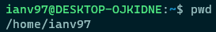
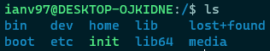
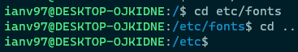
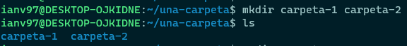
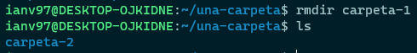
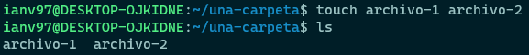
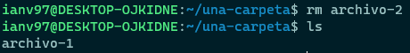
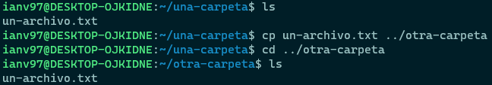
Tipos de comandos
Informativos
Crear o eliminar carpetas
Crear o eliminar archivos
Copiar o mover archivos y carpetas
Notes:
De tipo informativo:
pwd (print working directory) → Imprime la ruta de la carpeta en la que estamos posicionados. Nos sirve para saber dónde estamos.
ls (list) → Muestra los archivos y carpetas que contiene la carpeta en la que estamos ubicados.
cd (change directory) → sirve para movernos a través de las carpetas. El punto significa el directorio actual, y los dos puntos el directorio que contiene al actual donde estamos posicionados.
Para crear o eliminar carpetas/directorios:
mkdir (make directory) nombre_carpeta → Para crear una carpeta con el nombre que especifiquemos en donde estamos ubicados.
rmdir (remove directory) nombre_carpeta → Eliminar la carpeta especificada
Para crear o eliminar archivos:
touch nombre_archivo → Crea un archivo con el nombre proporcionado. Se puede crear varios archivos al mismo tiempo separando los nombres por un espacio.
rm nombre-archivo → Elimina el archivo que le indiquemos. También se puede eliminar más de un archivo en un mismo comando.
Para copiar o mover archivos y carpetas:
cp (copy) nombre_archivo/carpeta ruta/donde/quiero/ubicar/la/copia → Para generar una copia de un archivo o carpeta
mv (move) nombre_archivo ruta/donde/quiero/moverlo → Sirve para mover un archivo o carpeta a otra carpeta. También se utiliza para renombrar.

Slide 7
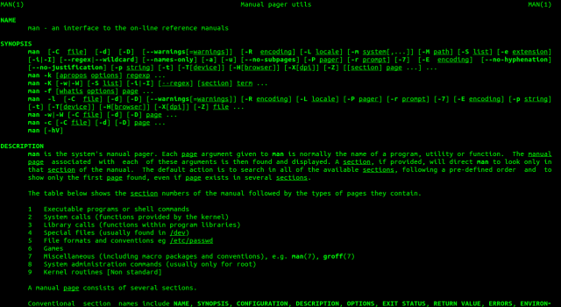
Funcionamiento
Espacio Libre para escribir órdenes
Módulo Interpretador de órdenes
Ejecución de la orden
Devolución de la petición
Notes:
En su forma más simple, una CLI consiste en un espacio donde se pueden escribir órdenes (por lo general, señalizado con un prompt). El usuario teclea una orden y la ejecuta al pasar a la línea siguiente, utilizando la tecla Entrar.
Al finalizar y enviar la orden con la tecla Entrar, un módulo interpretador de órdenes analiza la secuencia de caracteres recibida y, si la sintaxis de la orden es correcta, ejecuta la orden dentro del contexto del programa o del sistema operativo donde se encuentra. Esta forma de trabajo es secuencial, y equivale a un tipo de programación paso a paso.
El usuario percibe el procesamiento de sus instrucciones en forma de acción. Si al usuario se le envía esta información de procesamiento en forma de texto simple, entonces se le llama salida estándar o «stdout». El usuario también puede recibir un informe textual de errores en un canal especializado llamado «stderr». Casi todos los shells implementan la visualización de «stdout» y «stderr» al mismo dispositivo, en la mayoría de los casos la pantalla.

Slide 8


Git
Software de control de versiones
Lleva registro de los cambios en los archivos
Medio para compartir trabajos desde la terminal
Notes:
Es un software de control de versiones, que mantiene eficientemente las actualizaciones sobre el código fuente; su propósito es llevar el registro de los cambios de los archivos, y coordinar el trabajo que varias personas realizan sobre los mismos. Podemos compartir nuestro trabajo de forma sencilla e ir teniendo un control sobre quién realizó los últimos cambios, además de volver a una versión anterior de nuestro trabajo.

Slide 9

¡MUCHAS GRACIAS!

